Slide 1


“La Verbalizzazione degli esami con Firma Digitale”
18 gennaio 2017
Giorgio Gagliardi
(g.gagliardi@kion.it)

Slide 2

Verbalizzazione con Firma Digitale
STUDENTE
DOCENTE
SEGRETERIA
Appello
on-line
Crea un nuovo appello
Si prenota all’appello
Pubblica gli esiti dell’esame
Prende visione dell’esito
Firma i verbali digitali
Accetta il voto o si ritira
HSM
Verbale
digitale
Libretto
on-line
Verifica propria carriera
Aggiorna
Stampa certificati online

Slide 3
Verbalizzazione OnLine
STUDENTE
DOCENTE
SEGRETERIA
Appello
on-line
Crea un nuovo appello
Si prenota all’appello
Pubblica gli esiti dell’esame
Prende visione dell’esito
Stampa il verbale cumulativo,
Accetta il voto o si ritira
lo firma e lo consegna
Verbale
digitale
Libretto
on-line
Verifica propria carriera
Aggiorna
Conferma il verbale
Stampa certificati online

Slide 4
le Funzionalità
Gestione Appello d’esame;
Definizione Commissione d’esame;
Prenotazione Appello/Iscrizione Appello;
Inserimento Esiti esame;
Pubblicazione Esiti esame (Docente/Studente);
Verbalizzazione CON/SENZA Firma Digitale;
Verifica Dati Carriera (Libretto).

Slide 5
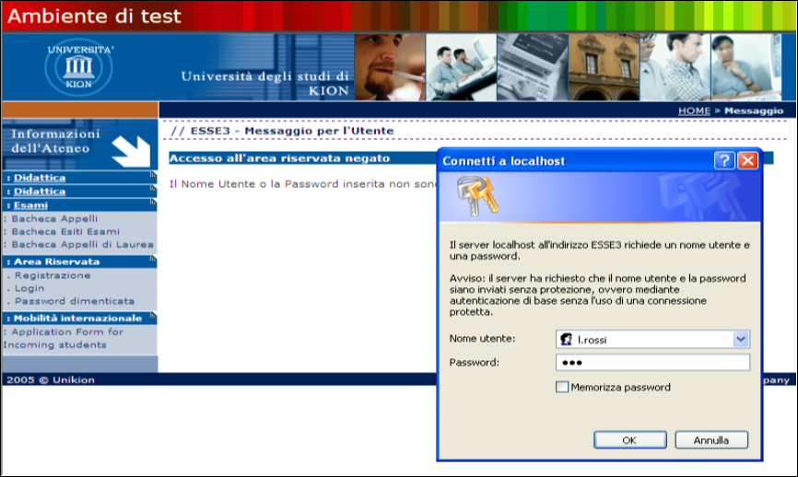
Gestione Appello d’esame
Accesso Area Web Docente
Inserimento credenziali

Slide 6
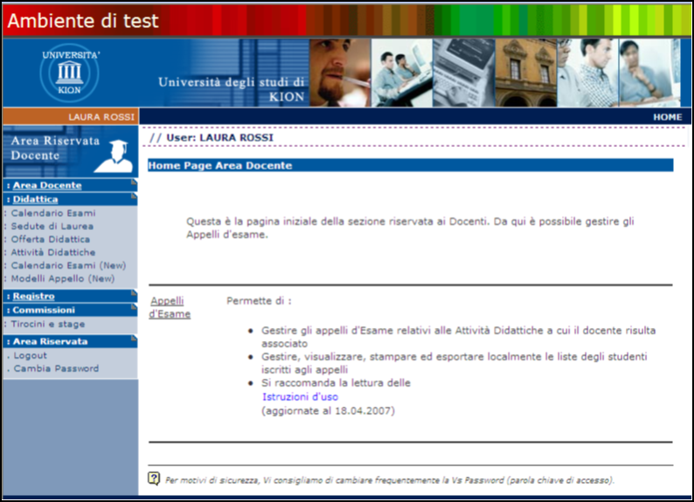
Gestione Appello d’esame
Gestione Appelli d’esame

Slide 7
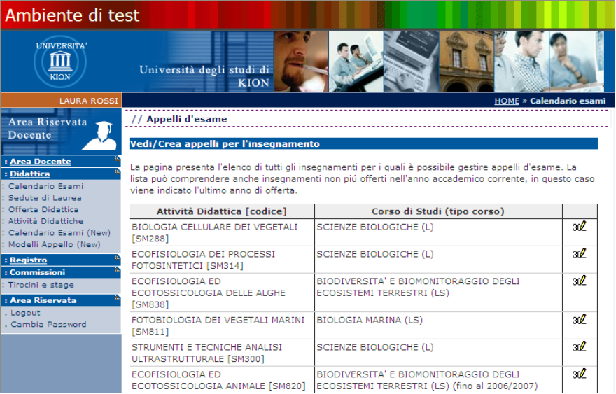
Gestione Appello d’esame
Visualizza/Crea Appelli

Slide 8
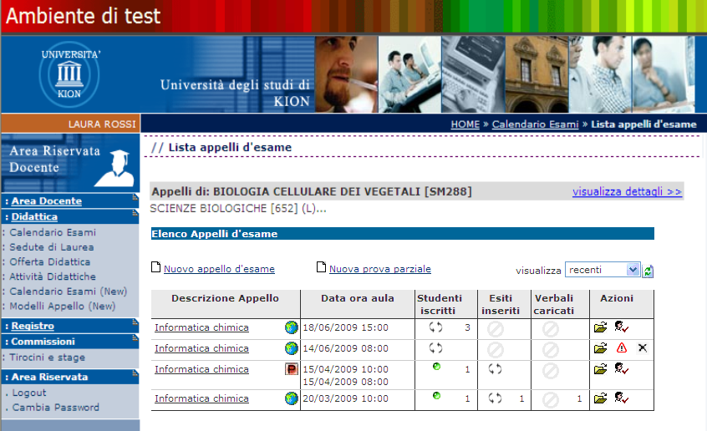
Gestione Appello d’esame
1
Lista Appelli AD selezionata

Slide 9
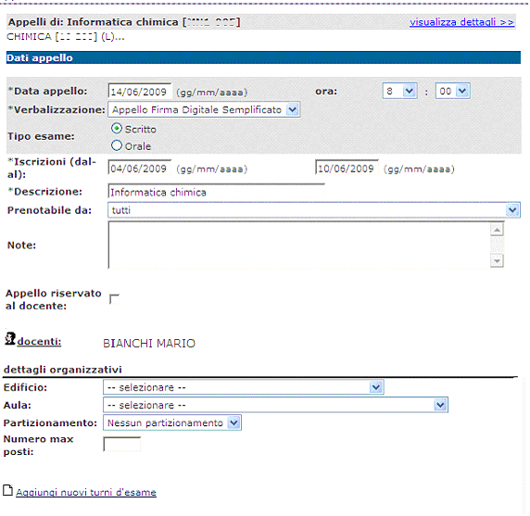
Gestione Commissione d’esame
Commissione d’esame

Slide 10
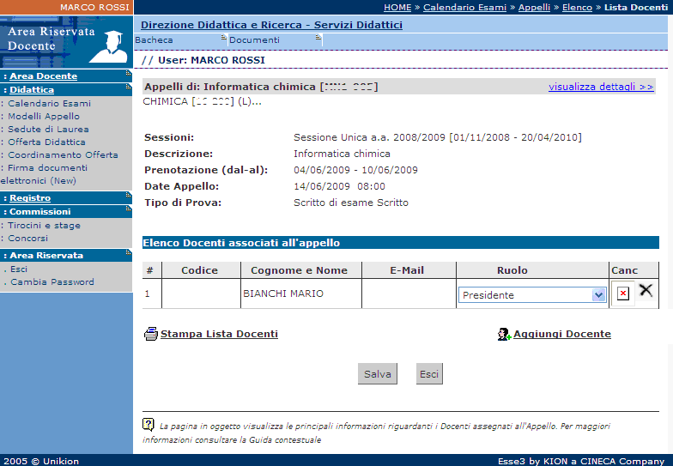
Gestione Commissione d’esame
Aggiungi commissario d’esame

Slide 11
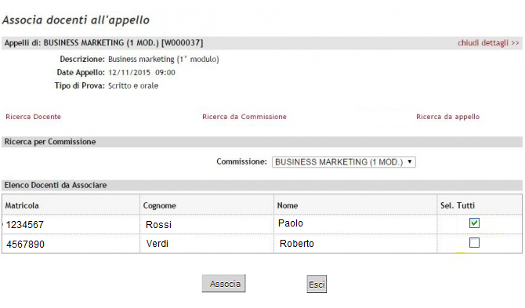
Gestione Commissione d’esame
1
Ricerca per Commissione
2
Elenco Docenti
3
4

Slide 12
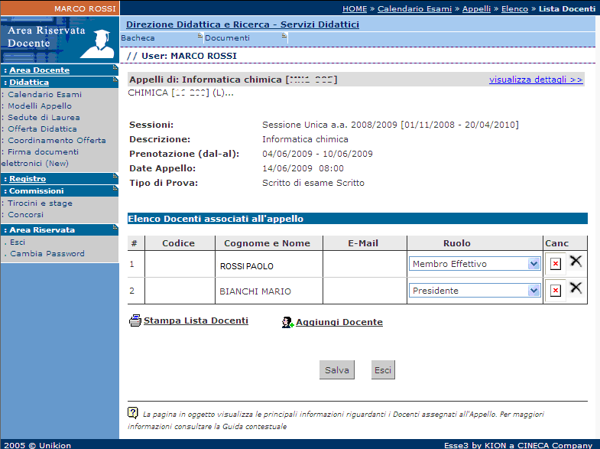
Gestione Commissione d’esame
1
Gestisci commissione d’esame
2
Stampa elenco commissari

Slide 13
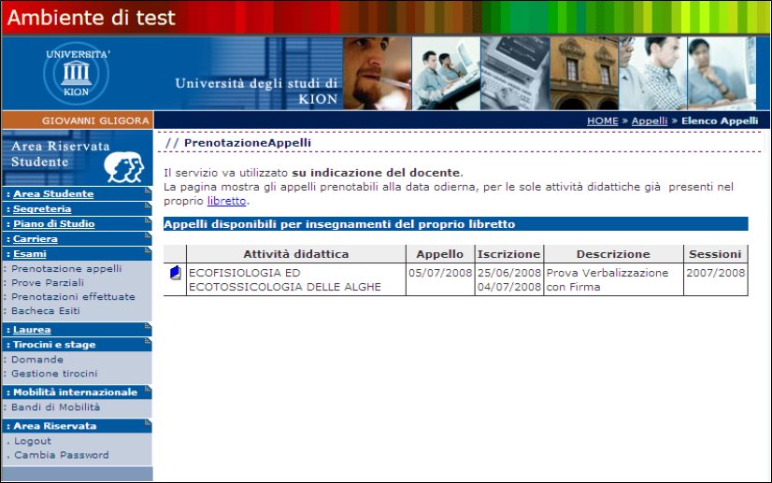
Prenotazione Appello
Area Web Studente
1
Appelli d’esame
2

Slide 14
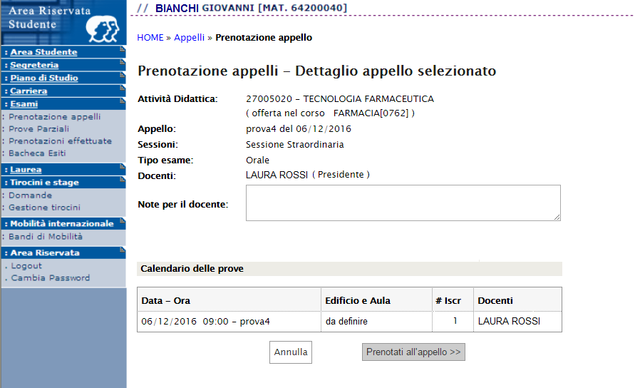
Prenotazione Appello
Prenota appello

Slide 15
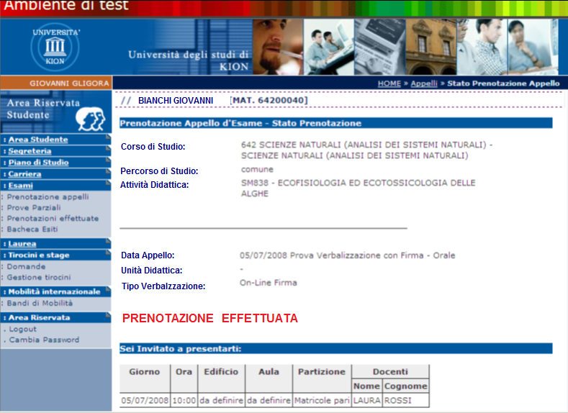
Prenotazione Appello
1
Conferma della Prenotazione

Slide 16
Iscrizione Appello
Area Web Docente
1
Opzioni di verifica
2
Iscrizione Studenti

Slide 17
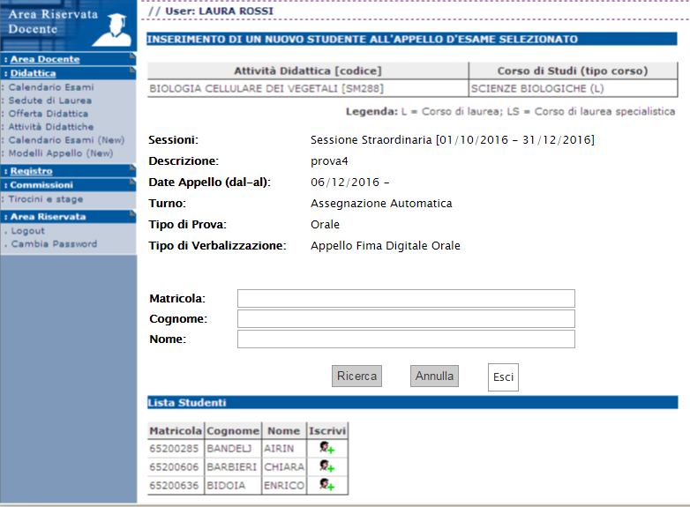
Iscrizione Appello
1
Criteri per la ricerca studenti
2
Elenco studenti idonei
3

Slide 18
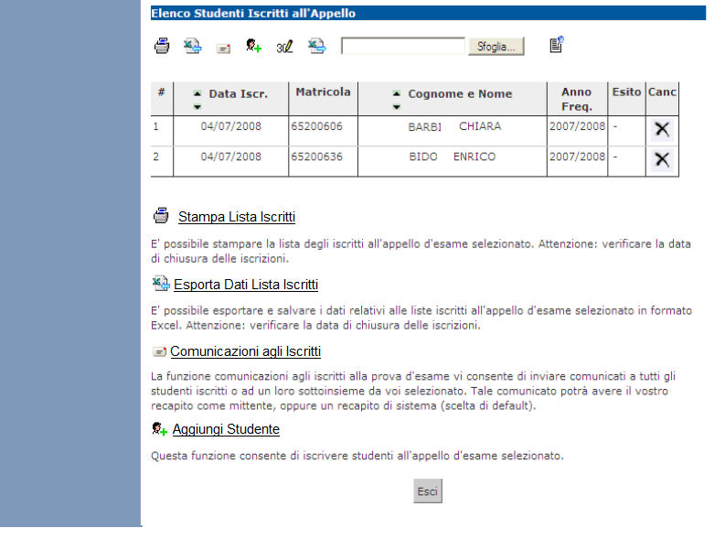
Iscrizione Appello
1
Elenco Studenti iscritti
2
Funzionalità disponibili

Slide 19
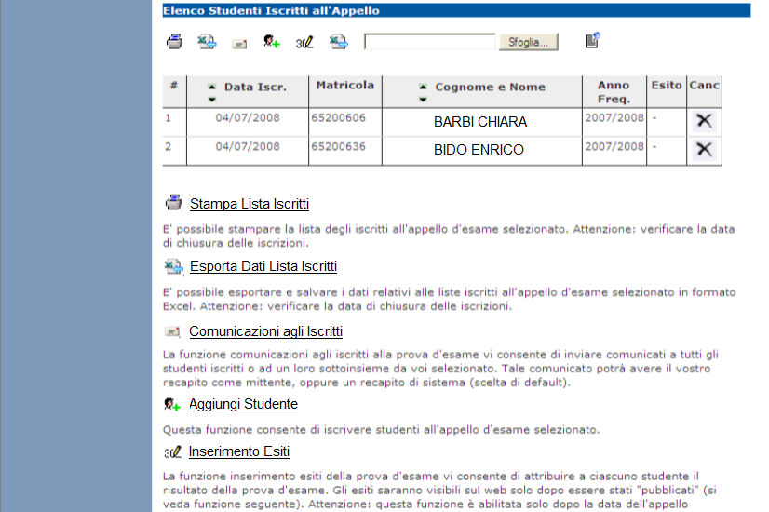
Inserimento Esiti esame
Inserimento esiti esame

Slide 20
Inserimento Esiti esame
1
Scelta del metodo di valutazione
2

Slide 21
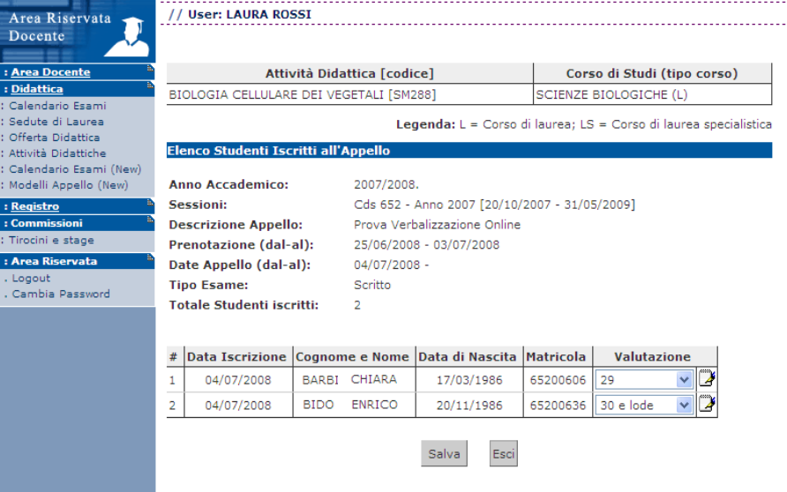
Inserimento Esiti esame
1
Inserimento Esiti & Quesiti d’esame
2

Slide 22
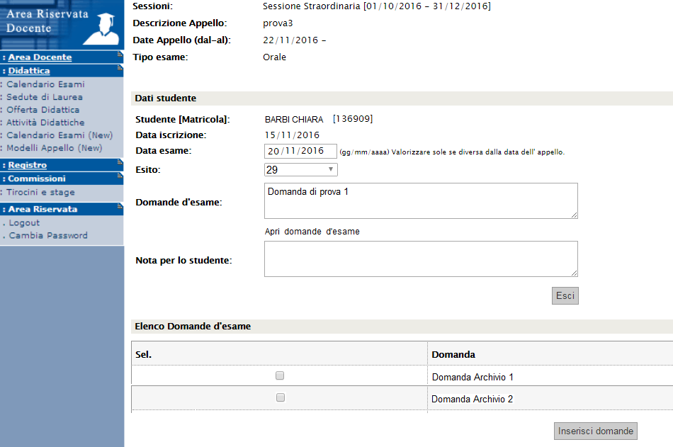
Inserimento Esiti esame
1
Data e Voto esame
2
Inserimento Quesiti
3
Archivio Quesiti esame

Slide 23
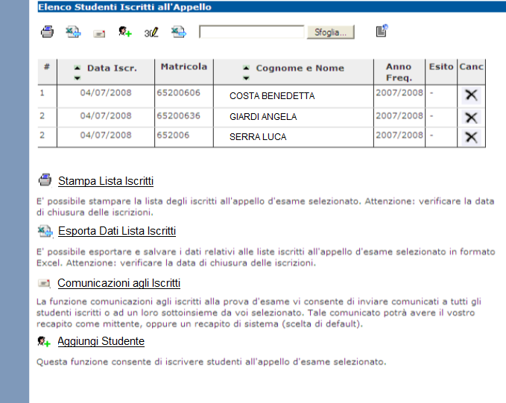
Gestione Esiti esame off-line
1
Esporta dati Lista iscritti in formato excel

Slide 24
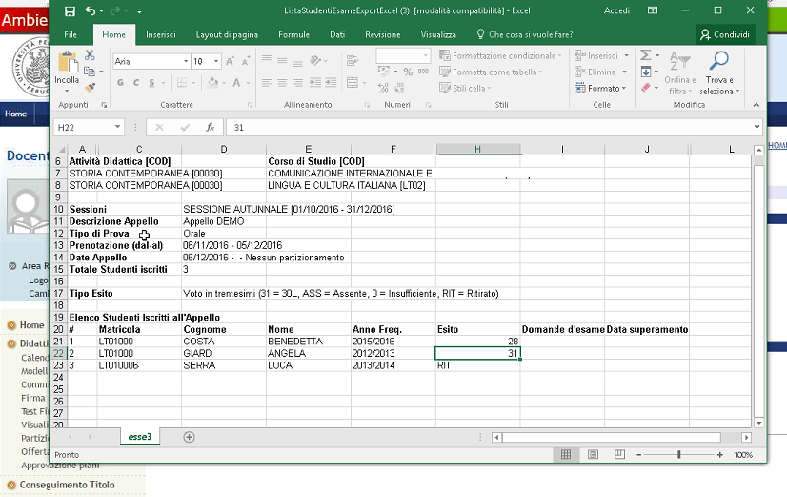
Gestione Esiti esame off-line
Inserimento Data, Esiti e Quesiti d’esame

Slide 25
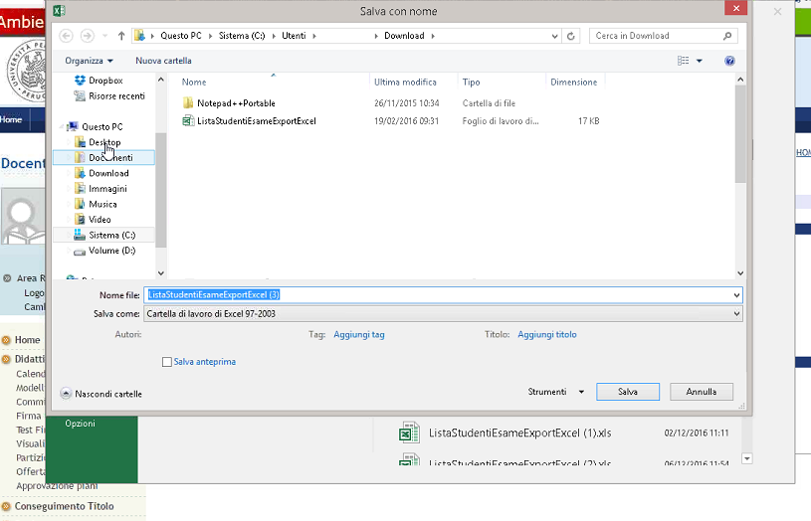
Gestione Esiti esame off-line
Salvataggio inserimento dati

Slide 26
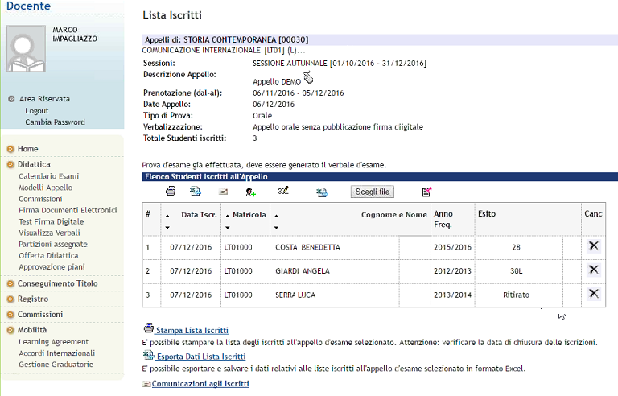
Gestione Esiti esame off-line
1
Importazione esiti
2

Slide 27
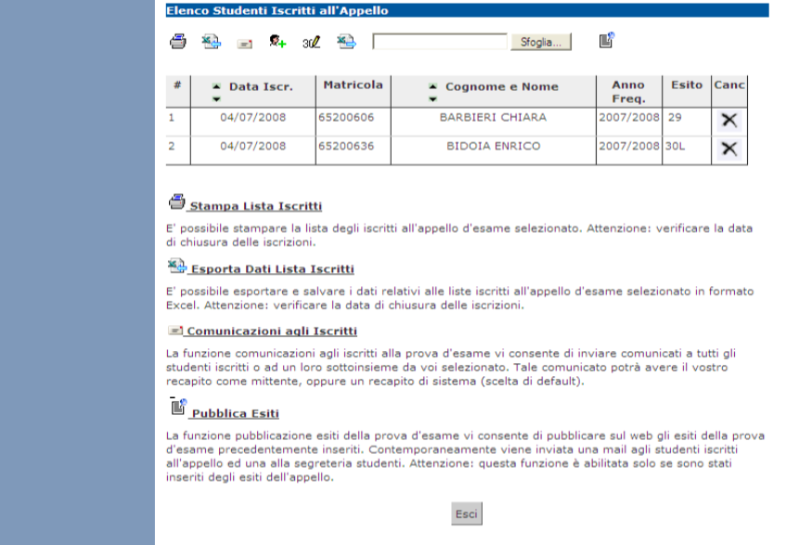
Pubblicazione Esiti esame - Docente
Pubblicazione esiti

Slide 28
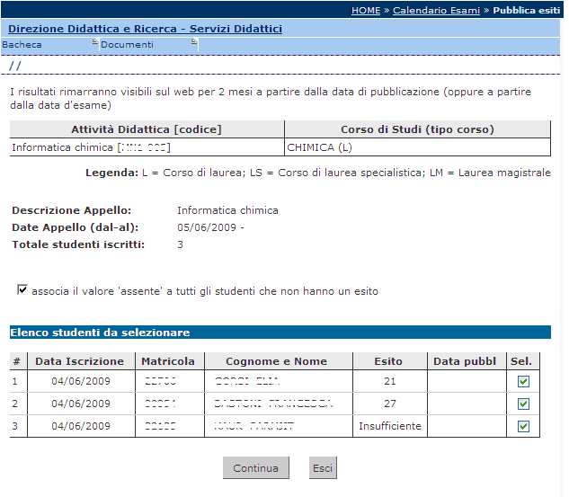
Pubblicazione Esiti esame - Docente
1
Lista Studenti iscritti
2
3

Slide 29
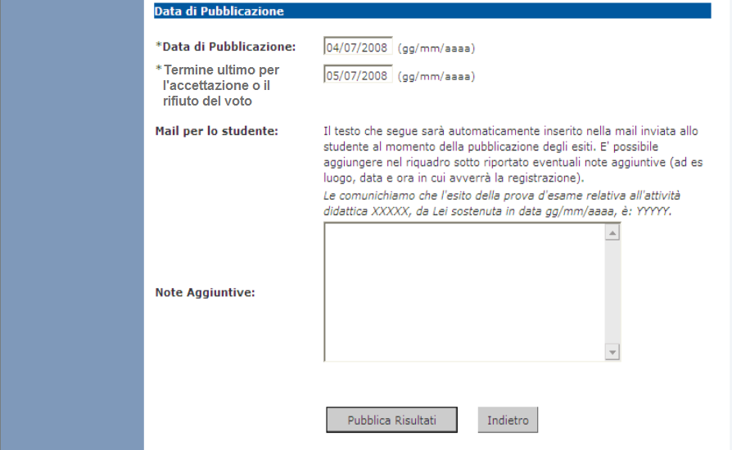
Pubblicazione Esiti esame - Docente
Inserimento date di riferimento
1
2
Note aggiuntive

Slide 30
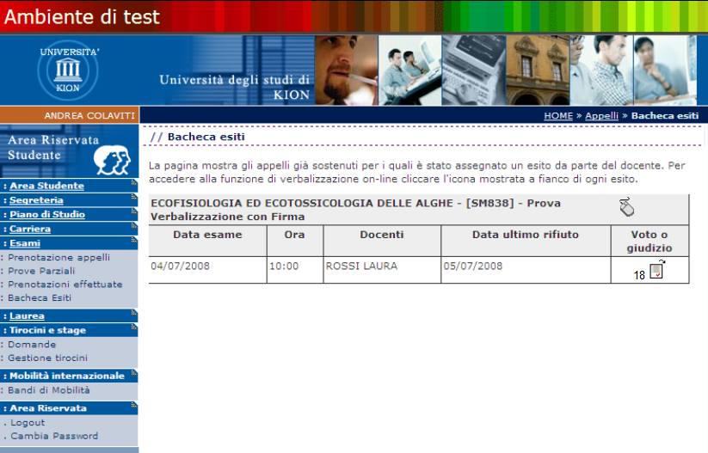
Pubblicazione Esiti esame - Studente
Area Web Studente
1
Bacheca Esiti
2
Verbalizzazione esito

Slide 31
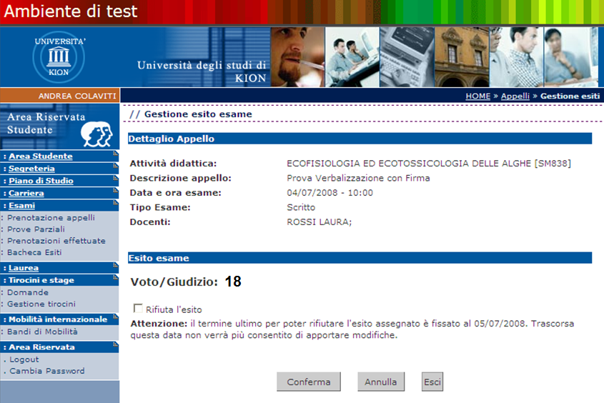
Pubblicazione Esiti esame - Studente
1
Rifiuto Esito
2

Slide 32
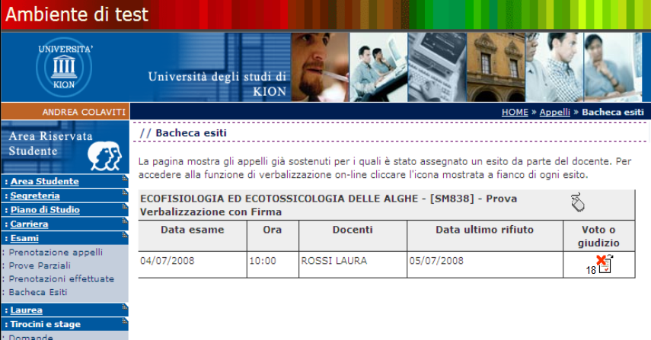
Pubblicazione Esiti esame - Studente
Conferma rifiuto Esito

Slide 33
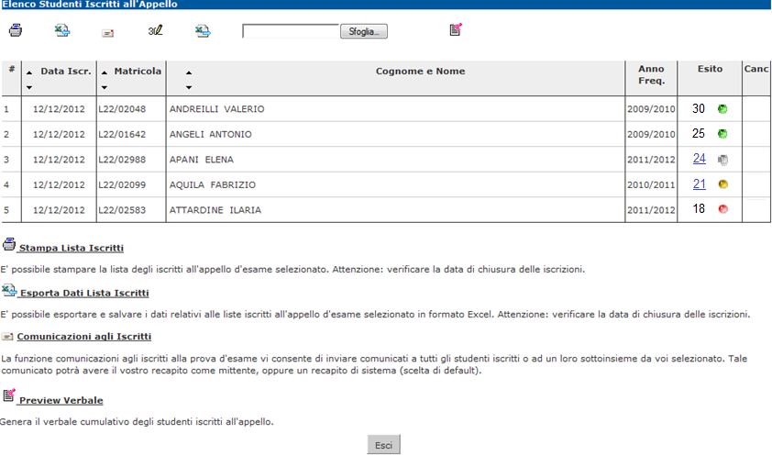
Verbalizzazione CON Firma Digitale
Area Web Docente
1
Verifica presa visione esito
2
Stampa Verbale cumulativo

Slide 34
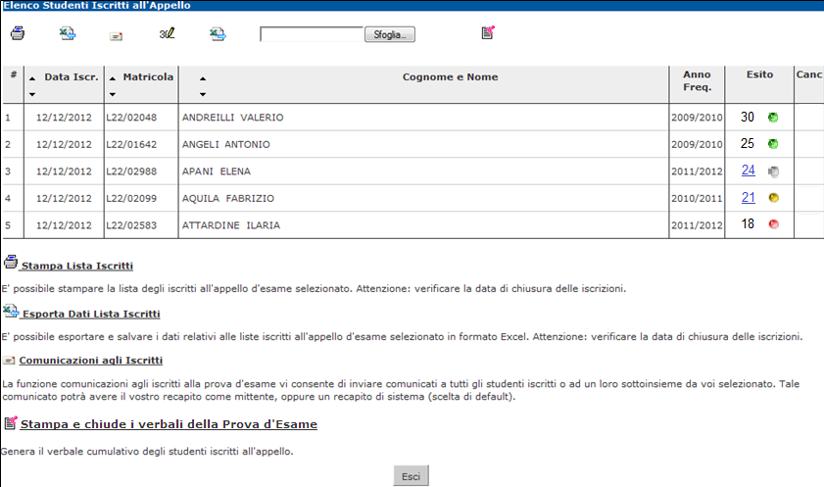
Verbalizzazione SENZA Firma
Area Web Docente
1
Verifica presa visione esito
2
Stampa e chiude Verbali prova d’esame

Slide 35
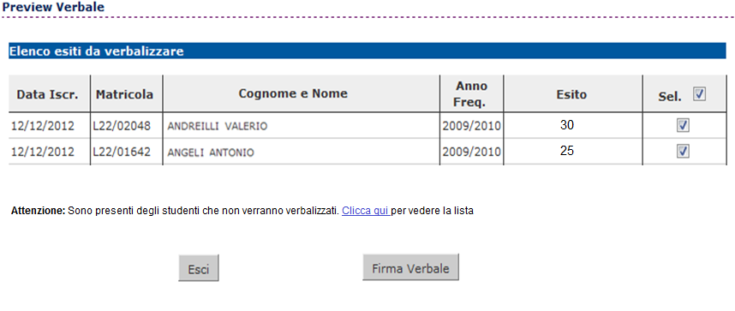
Verbalizzazione CON Firma Digitale
1
Elenco esiti DA verbalizzare
2
Visualizza elenco esiti SENZA verbale

Slide 36
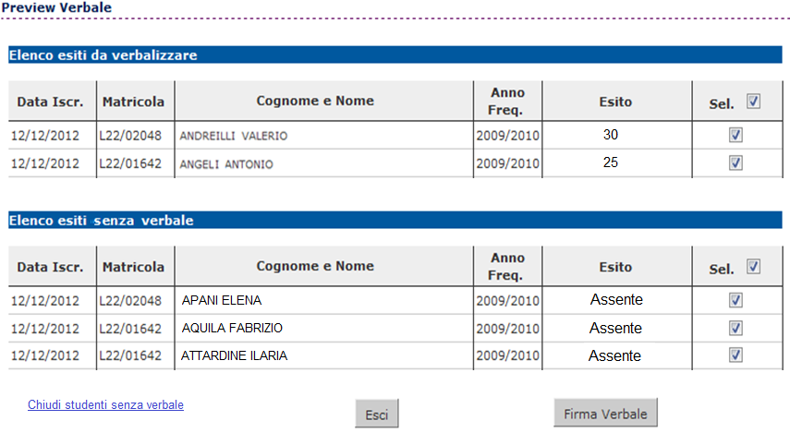
Verbalizzazione CON Firma Digitale
1
Dettaglio elenco Esiti senza verbale
2

Slide 37
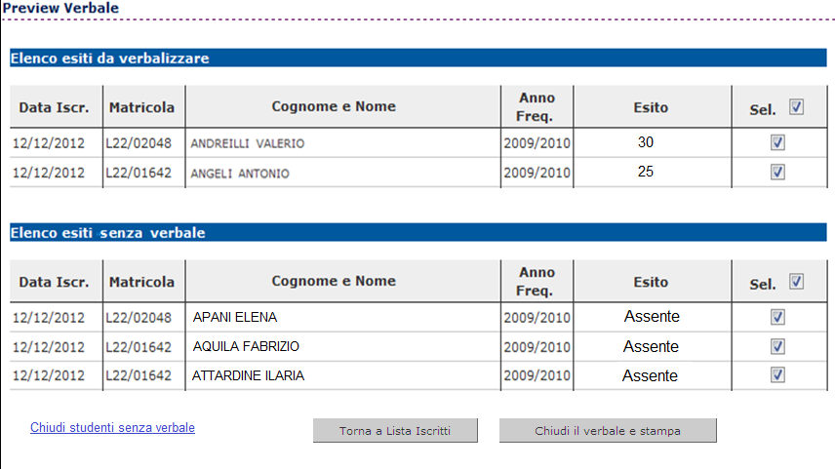
Verbalizzazione SENZA Firma
1
Dettaglio elenco Esiti senza verbale
2

Slide 38
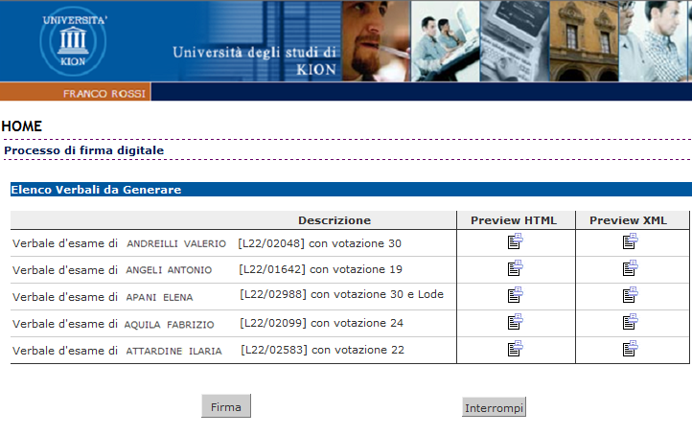
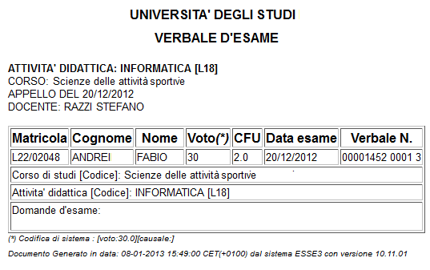
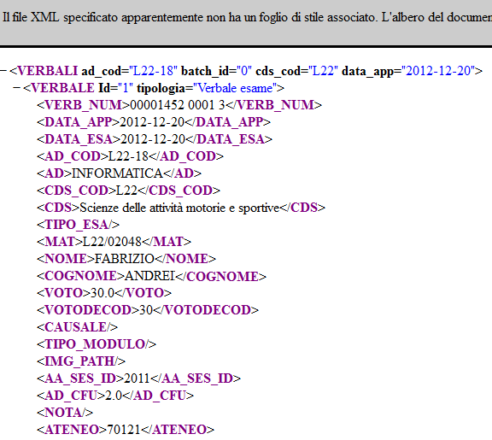
Verbalizzazione CON Firma Digitale
a
HTML
1
Preview Verbale
b
XML

Slide 39
Verbalizzazione CON Firma Digitale
Conferma firma verbale

Slide 40






Flusso Logico del servizio - 1/2
2
1
Conferma firma verbali
- Verbali da firmare (html, xml)
- ID Transazione
- ALIAS
Confirma-CINECA
ALIAS
12345678
3
OTP (sms)
Infocert

Slide 41
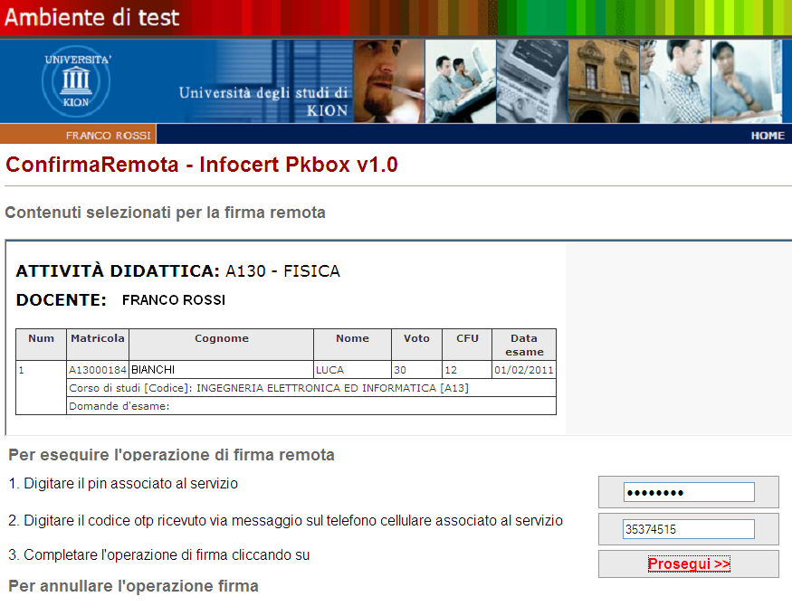


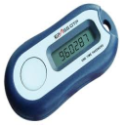


Verbalizzazione CON Firma Digitale
1
Generazione OTP
OTP sms
Token OTP
OTP Mobile
2
Inserimento PIN & OTP
3

Slide 42
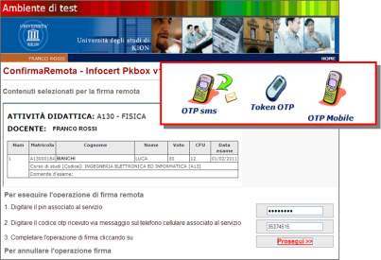

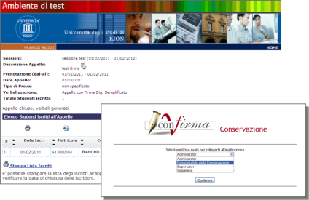


Flusso Logico del servizio - 2/2
1
2
Portale o
Gateway ai
WS per la
Firma remota
3
OTP Validator
Inserimento PIN & OTP
4
PIN/OTP
PIN/OTP
PIN/OTP
ALIAS
ALIAS
ALIAS
Hash da firmare
Confirma-CINECA
5
Hash da firmare
Doc Firmati
Hash Firmati
Hash Firmati
9
8
7
6
Trasferimento dati in Carriera Studente
Conservazione/Archiviazione verbali
(Composizione buste
Crittografiche)
Confirma-CINECA
Infocert

Slide 43
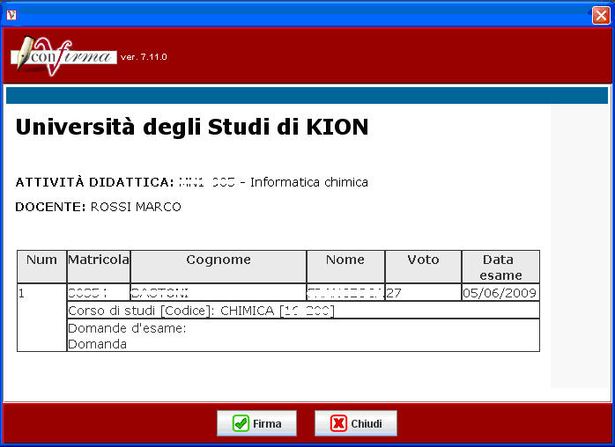
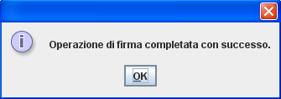
Verbalizzazione CON Firma Digitale
1
Preview verbali
2
Conferma firma verbali

Slide 44
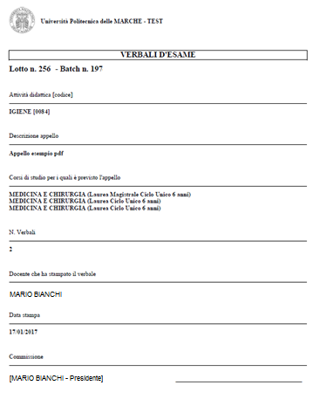
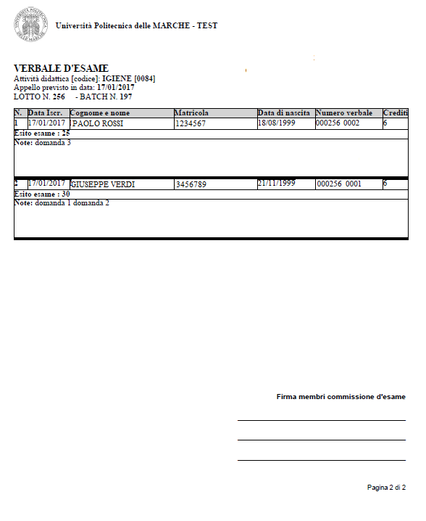
Verbalizzazione SENZA Firma
1
STAMPA verbali
2
Firma verbali

Slide 45
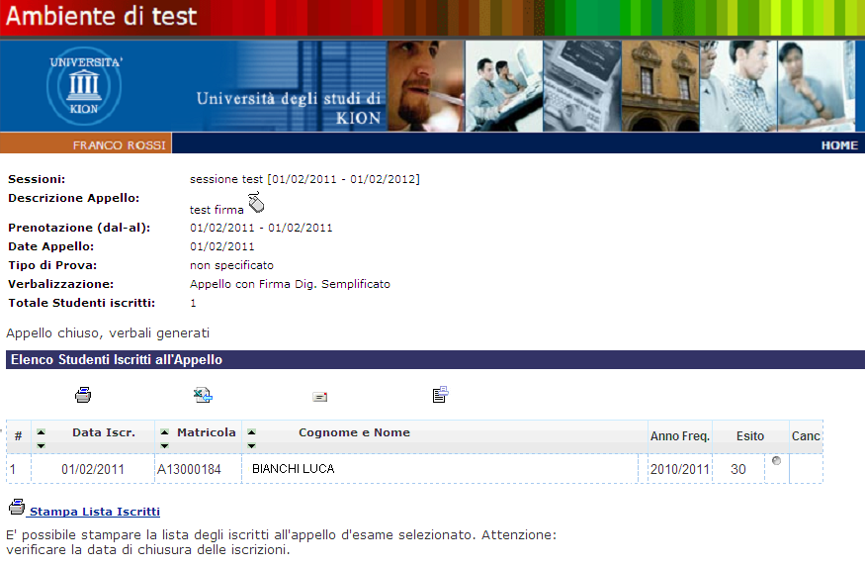


Verbalizzazione CON Firma Digitale
1
2
Chiusura Appello
Archiviazione/Conservazione verbali d’esame

Slide 46
Verifica Dati Carriera (Libretto)
Area Web Studente
2
Verifica dati carriera
1

